Slide 1
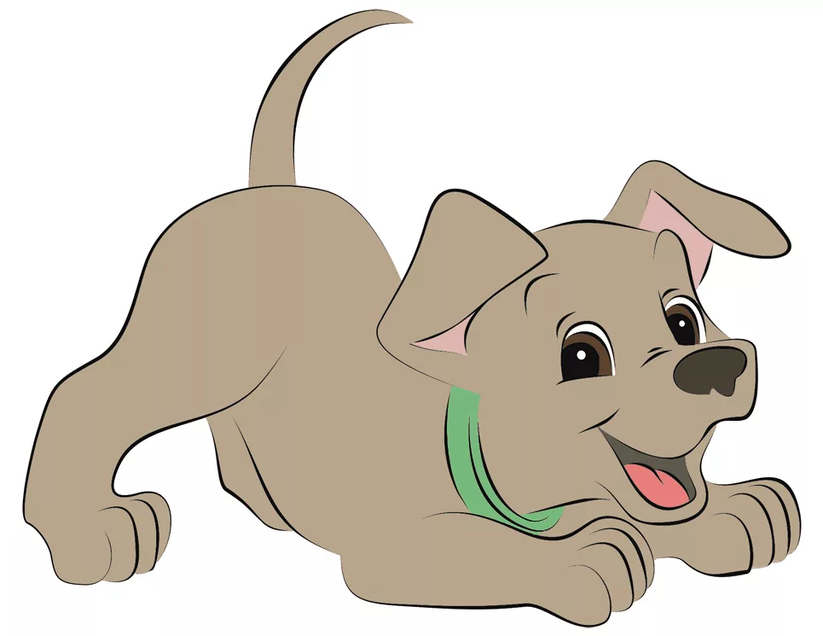
МУНИЦИПАЛЬНОЕ БЮДЖЕТНОЕ ДОШКОЛЬНОЕ ОБРАЗОВАТЕЛЬНОЕ УЧРЕЖДЕНИЕ ДЕТСКИЙ САД №1 "ХЕНЗИГБЕЙ" С.ЭРЗИН ЭРЗИНСКОГО КОЖУУНА РЕСПУБЛИКИ ТЫВА
Подвижная игра для раннего возраста
на тему: Собачка.
Презентаия на тему “Собачка”
Выполнила воспитатель
МБДОУ Детский сад №1 “Хензигбей” с.Эрзин
Сарыглар Б.А

Slide 2
Собачка.
Цель: Развитие навыков простейших передвижений в горизонтальном и вертикальном положении. Укрепление мышц туловища и конечностей, умение ориентироваться в пространстве, развитие слуха.
Материал: Игрушечная собачка, надувное бревно или другое небольшое препятствие.
Ход игры: Взрослый становится на четвереньки и ползает по полу, как собачка, приглашая ребенка сделать так же. Показывая игрушечную собачку, он говорит ребенку: «Ну-ка, покажи, как собачка бегает и лает».
Ребенок ползает на четвереньках, подражает лаю собак: «Гав-гав ».
Ползание можно усложнить переползанием через бревно.

